Slide 1
Теория матриц в работах немецких математиков Карла Вейерштрасса, Фердинанда Георга Фробениуса и французского математика Мари Энмона Камиль Жордана
Работу выполнил:
Стецук Максим
студент 2гр. 1п.гр.

Slide 2
История Карла Вейштрасса

Slide 3
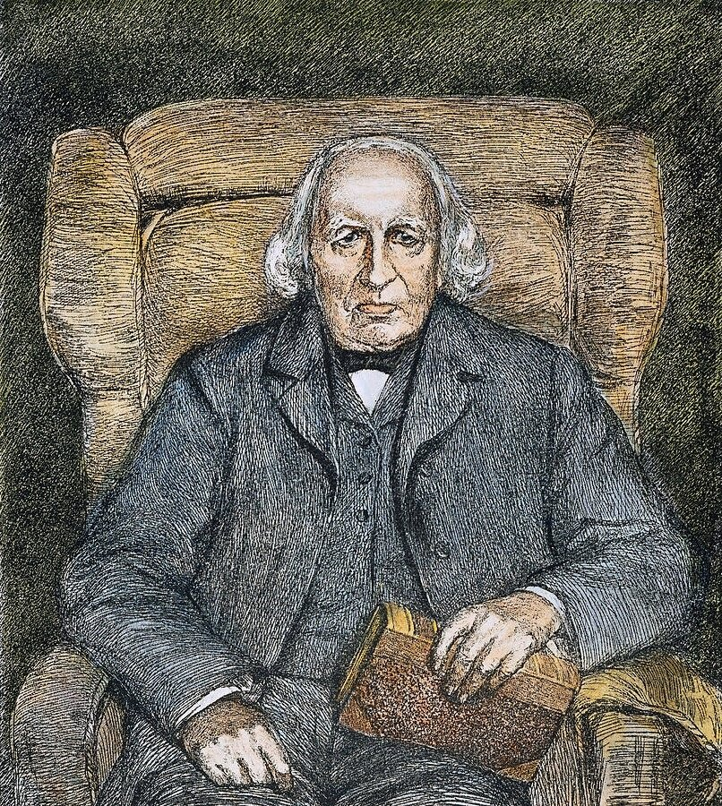
Карл Вейерштрасс
Родился в Остенфельде, предместье Эннигерло, в семье чиновника. В 1834 году окончил с отличием гимназию в Падерборне и, по настоянию отца, поступил на юридический факультет Боннского университета. Проучившись 4 года, в течение которых вместо юриспруденции Вейерштрасс усиленно занимался математикой, он бросил университет и поступил в университет Мюнстера.
1840: подготовил экзаменационную работу по теории эллиптических функций, в которой уже содержатся зачатки его будущих открытий.
1841: в новой работе Вейерштрасс установил: если последовательность аналитических функций равномерно сходится внутри некоторой области (то есть в каждом замкнутом круге, принадлежащем области), то предел последовательности — тоже функция аналитическая. Здесь ключевым условием является равномерность сходимости; это понятие и строгая теория сходимости стали одним из важнейших вкладов Вейерштрасса в обоснование анализа.

Slide 4
Карьерная лестница
1842: по окончании Академии получает место учителя в провинциальной
католической прогимназии, где проработал 14 лет.
1854: публикует статью по абелевым функциям, за которую Кёнигсбергский
университет сразу присуждает ему степень доктора honoris causa (почётного доктора
без защиты диссертации).
1861: избран членом Баварской академии наук.
1864: назначен ординарным профессором.
1868: избран членом-корреспондентом Парижской академии наук.
1873: избран ректором Берлинского университета.
1881: избран членом Лондонского королевского общества.
1885: 70-летие прославленного математика торжественно отмечается в
общеевропейском масштабе.

Slide 5
Научная деятельность
Исследования Вейерштрасса существенно обогатили математический анализ, теорию
специальных функций, вариационное исчисление, дифференциальную
геометрию и линейную алгебру. В математике Вейерштрасс стремился к ясности и
строгости.
Вейерштрасс завершил построение фундамента математического анализа, прояснил
тёмные места, построил ряд доказательных контрпримеров (аномальных функций),
например, всюду непрерывную, но нигде не дифференцируемую функцию.
Одновременно он дал строгое доказательство основных свойств
непрерывных функций. Приведенное определение, а также его определения предела,
сходимости ряда и равномерной сходимости функций воспроизводятся без всяких
изменений в современных учебниках.
Вейерштрасс систематически использовал понятия верхней и нижней
грани и предельной точки числовых множеств.
Вейерштрасс доказал, что любая непрерывная функция допускает представление
равномерно сходящимся рядом многочленов. Он далеко продвинул теорию
эллиптических и абелевых функций, заложил основы теории целых функций и
функций нескольких комплексных переменных. Создал теорию делимости степенных
рядов.
В геометрии он создал теорию минимальных поверхностей, внёс вклад в
теорию геодезических линий.
В линейной алгебре им разработана теория элементарных делителей.

Slide 6
История Фердинанда Георга Фробениуса

Slide 7
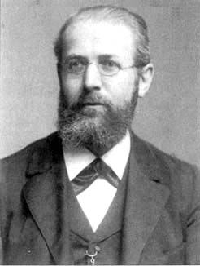
Фердинанд Георг Фробениус
Фердинанд Георг Фробениус родился 26 октября 1849 году в Шарлоттенбурге, пригороде Берлина, от родителей Фердинанда Фробениуса и Кристины Элизабет Фридрих. В 1860 году, когда ему было почти одиннадцать лет, он поступил в Иоахимстальскую гимназию. В 1867 году один семестр посещал занятия в Гёттингенском университете, затем продолжил обучение в университете Гумбольдта в Берлине, где он посещал лекции Леопольда Кронекера, Эрнста Эдуарда Куммера, Карла Вейерштрасса. В 1870 году защитил там диссертацию под руководством К. Вейерштрасса и Э. Э. Куммера.

Slide 8
Карьерная лестница
Некоторое время преподавал в берлинской гимназии.
1874: без обычной для этого хабилитации, был принят на должность профессора
в Берлинский университет.
1875-1892: работал в Цюрихе. Именно там он женился, создал семью, и проделал
важную работу в самых различных областях математики.
1892: вернулся в Берлинский университет, заняв место умершего Леопольда
Кронекера.
1893: член Прусской академии наук.
Вместе с Кронекером, Лазарусом Иммануэлем Фуксом и Германом Амандусом
Шварцем принадлежал к узкому кругу известнейших берлинских математиков своего
времени.
Научные достижения
-Гомоморфизм Фробениуса из коммутативной алгебры.
-Критерий Фробениуса интегрируемости распределения
-Матрица Фробениуса -Формула Фробениуса
-Норма Фробениуса -Группа Фробениуса
-Неравенство Фробениуса -Теорема Фробениуса
-Полином Фробениуса -Оператор Перрона — Фробениуса
-Теорема Фробениуса — Перрона -Факторизация по Фробениусу
-Теорема взаимности Фробениуса -Автоморфизм Фробениуса

Slide 9
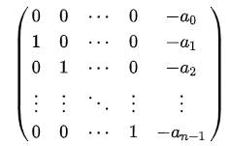
Матрица и формула Фробениуса
Теорема:
Пусть V — конечномерное векторное пространство над полем k, A — линейный
оператор на этом пространстве. Тогда существует базис V, такой, что матрица A в этом
базисе блочно-диагональна, её блоки — сопровождающие матрицы для унитарных
многочленов f{i}, таких, что f{i+1} делится на f{i}. Многочлены f{i} определены
однозначно.
Пример:
Если все собственные значения матрицы различны, то ее Фробениусовой нормальной
формой будет являться матрица, состоящая ровно из одного блока:
и числа ai являются коэффициентами характеристического
многочлена.
Несколько блоков могут возникать, только если собственные значения матрицы
совпадают.

Slide 10
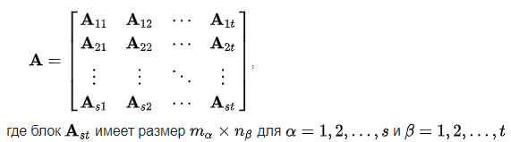

Формула Фробениуса
Блочная (клеточная) матрица — представление матрицы, при котором она рассекается
вертикальными и горизонтальными линиями на прямоугольные части-блоки (клетки):
Формула
Для обращения невырожденной блочной матрицы может использоваться
формула Фробениуса:
где A - невырожденная квадратная матрица размера m1*m1, D - квадратная матрица
размера m2*m2 и

Slide 11
История Мари Энмона Камиль Жордана

Slide 12
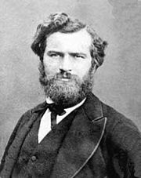
Мари Энмон Камиль Жордан
Мари Энмон Камиль Жордан -французский математик, известный благодаря своим фундаментальным работам в теории групп и «Курсу анализа». Он родился в Лионе в 1838 году и учился в Политехнической школе. По образованию Жордан был инженером; позже он преподавал в Политехнической школе и Коллеж де Франс.
Научные достижения
Теорема Жордана о кривой, топологический результат из комплексного анализа;
Жорданова нормальная форма в линейной алгебре;
В математическом анализе мера Жордана используется для построения интеграла Римана;
В теории групп теорема Жордана — Гёльдера о композиционном ряде является одним из основных результатов.
Теорема Жордана о конечных линейных группах гарантирует наличие большой коммутативной подгруппы в любой конечной линейной группе.

Slide 13
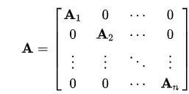
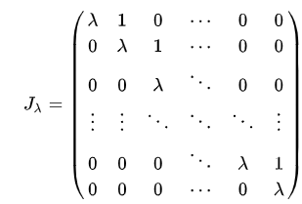
Жорданова нормальная форма
Блочно-диагональная (квазидиагональная) матрица
У блочно-диагональной матрицы все блоки, кроме расположенных на главной диагонали,
являются нулевыми матрицами.
Матрица выглядит, как:
где каждый элемент Ak является ненулевой матрицей.
Алгебраически замкнутое поле — поле K, в котором всякий многочлен ненулевой степени
над K имеет хотя бы один корень. Для любого поля существует единственное с точностью
до изоморфизма его алгебраическое замыкание, то есть его алгебраическое расширение,
являющееся алгебраически замкнутым.
Жорданова матрица — квадратная блочно-диагональная матрица над полем K, с блоками вида:
Каждый блок Jλ называется жордановой клеткой с собственным значением λ.

Slide 14
Спасибо за внимание

